Slide 1


Slide 2
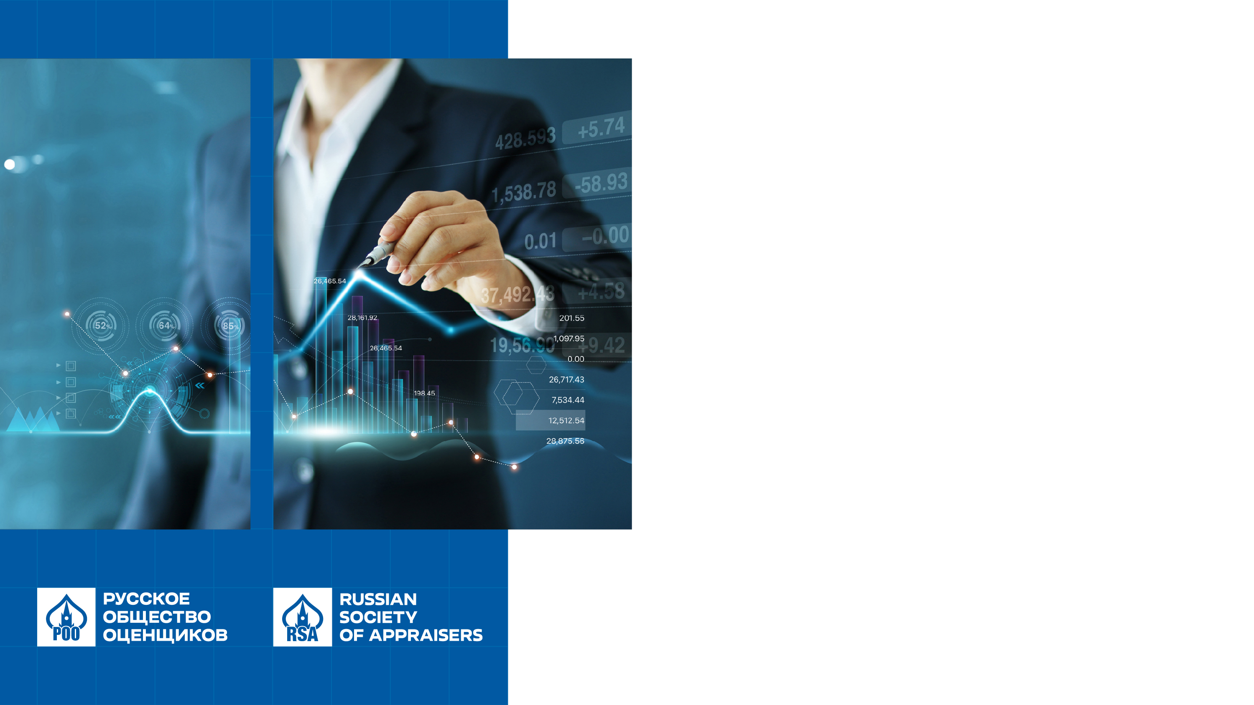
Для чего нужен институт независимой оценки в обществе и экономике?
В рыночной экономике трансакции с имуществом должны осуществляться по рыночной стоимости.
Во избежание ценового сговора между покупателем и продавцом государство устанавливает обязанность осуществления сделок по рыночным ценам, уровень которых во многих случаях должен определять независимый оценщик.

Slide 3

Независимость оценки и оценщика
ФЗ-135 ОД, статья 16:
«Не допускается вмешательство заказчика либо иных заинтересованных лиц в деятельность оценщика и юридического лица, с которым оценщик заключил трудовой договор, если это может негативно повлиять на достоверность результата проведения оценки объекта оценки, в том числе ограничение круга вопросов, подлежащих выяснению или определению при проведении оценки объекта оценки.».

Slide 4

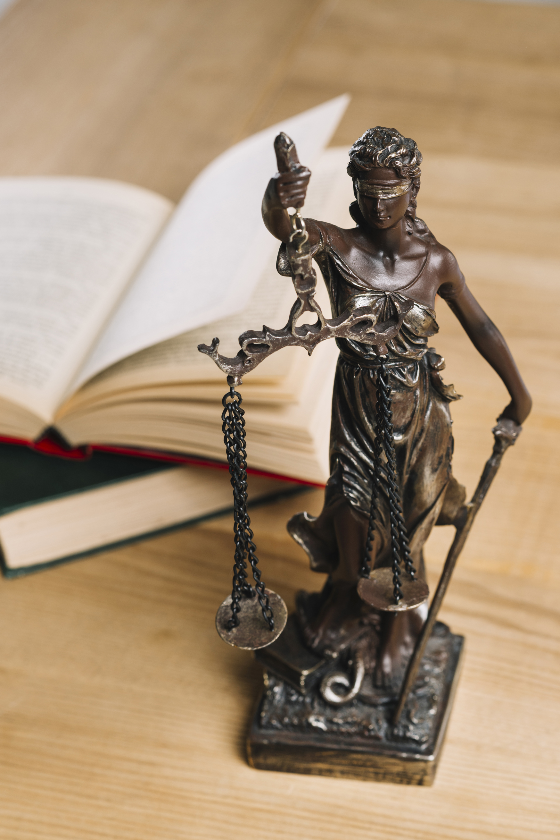

Последствия нарушения независимой оценки
В ситуации, когда жаловаться на результаты оценки становится в принципе выгодным, исход споров решается, как правило, отнюдь не качеством оценки (хотя безусловно она является важным фактором), а мощью административного ресурса.
В результате этого, рынок начинает жить по законам джунглей: кто сильнее, тот и прав.
Следствием таких «законов» становится монополизация экономики и низкий рейтинг инвестиционного климата.

Slide 5


Качество оценочных услуг: нельзя угодить всем
Отличительной особенностью оценочных услуг является принципиальная невозможность определения такой величины рыночной стоимости объекта оценки, с которой согласились бы все, - в первую очередь, потому, что каждый участник рынка, прежде всего, заботится о своих интересах, однако, очевидно, нельзя угодить всем.

Slide 6
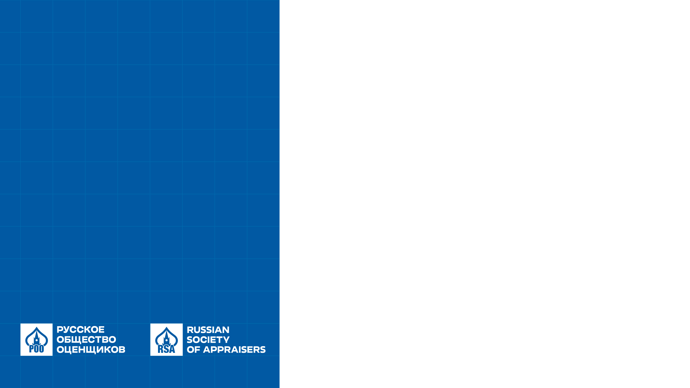

Пример стандартного конфликта интересов
Покупатель хочет купить объект за 1 млн. руб., а продавец хочет продать этот объект за 3 млн. руб., они оба обращаются к оценщику, он определяет стоимость объекта, допустим, в 1,8 млн. руб.
В итоге, недовольные оценщиком покупатель и продавец замотивированы обжаловать работу оценщика, полагая, что сделка, осуществленная по цене равной величине, определенной оценщиком, нанесет им ущерб в размере, соответственно, 0,8 и 1,2 млн. руб.

Slide 7

Системная причина недоверия к профессиональным оценщикам
Системной причиной недоверия к отчетам со стороны третьих лиц является их изначально нигилистическое отношение к «чужим» для них отчетам, а также банальное стремление к «отжиму» своих экономических интересов.

Slide 8

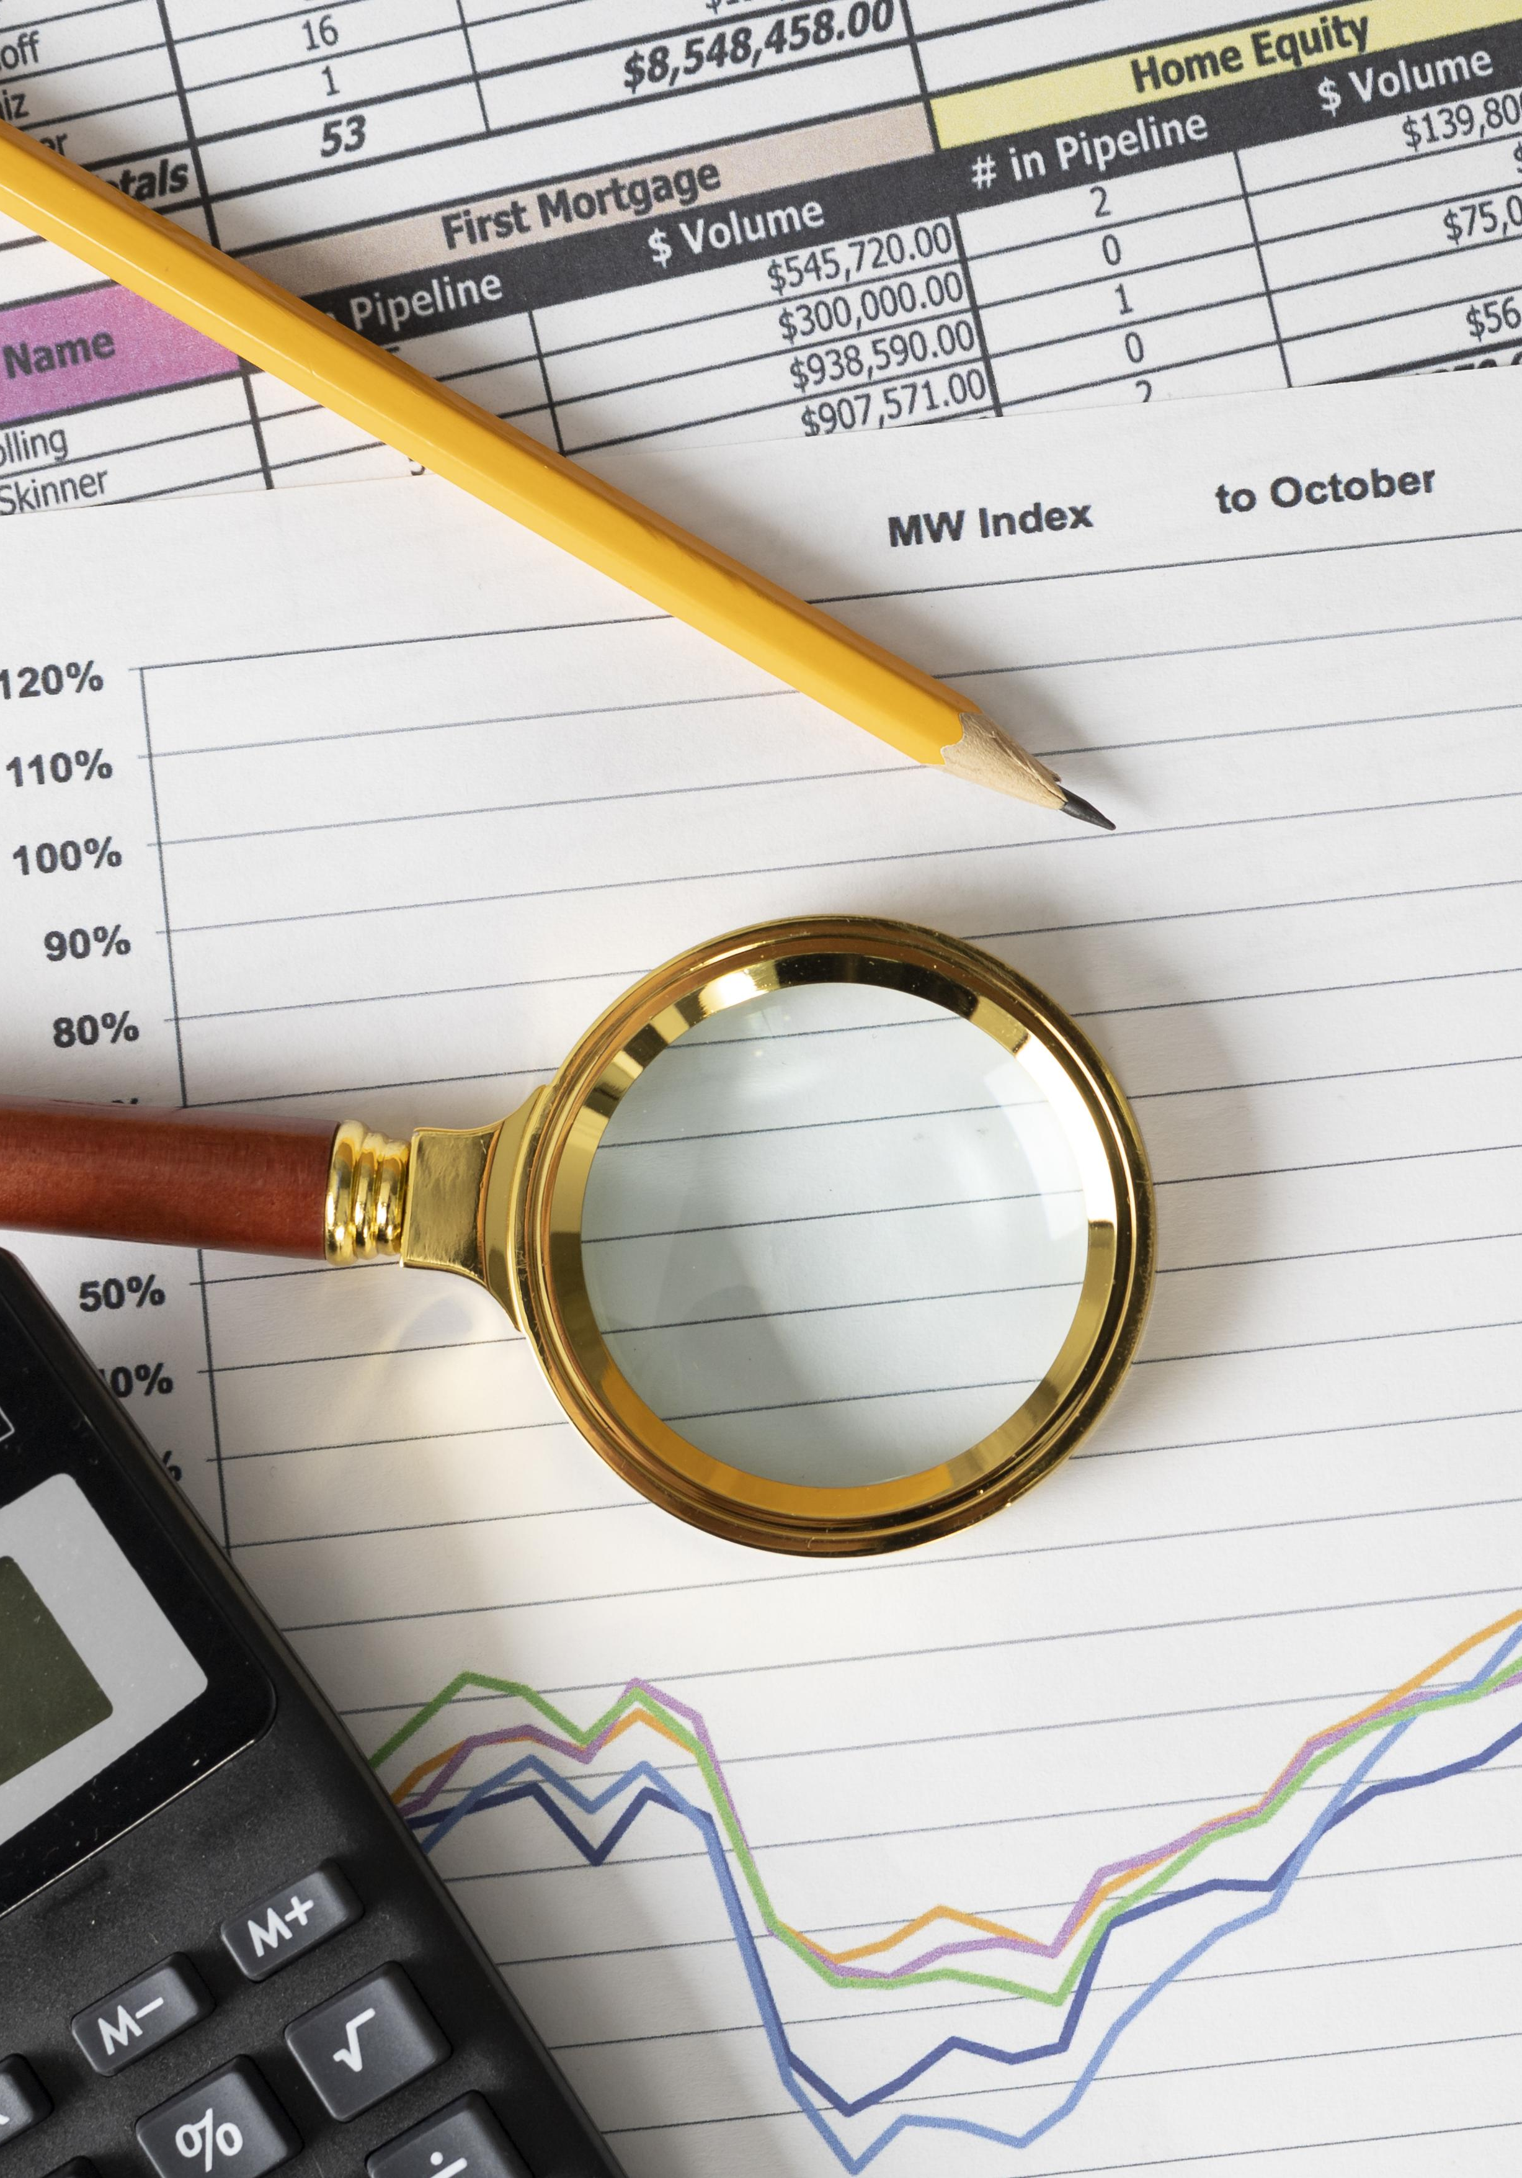
Что нужно сделать для изменения ситуации?
Всему нашему Обществу, в т.ч. потребителям оценочных услуг и Регулятору оценочной деятельности, следует определиться: нужна ли вообще независимая оценка в России или не нужна?
Если независимая оценка не нужна, очевидно, следует внести соответствующие коррективы в 135-ФЗ, изъяв оттуда статью 16 как устаревшую и на данном этапе развития госрегулирования утратившую связь с реальностью.
В случае если независимая оценка все-таки нужна, следует снизить возможности оказания давления на оценщика посредством изменения механизмов принятия отчетов об оценке, оплаты оценочных слуг и внесения дополнений в ст.16 135-ФЗ ОД.

Slide 9
Возможные меры для реализации необходимых изменений
Обеспечить соблюдение ст. 16 135-ФЗ ОД от 29.07.1998 г. в части ликвидации оказания давления на независимых оценщиков. Для этого: изъять все слова во втором предложении пятого абзаца, начинающиеся со слова «если» («если это может негативно повлиять на достоверность результата проведения оценки объекта оценки»)*.
Принять меры в части обеспечения приемки оценочных работ заказчиками в случаях, когда их не устраивают полученные оценщиками результаты**.
Необходимо предусмотреть ответственность недобросовестных жалобщиков - в случае признания жалобы необоснованной жалобщики должны компенсировать издержки саморегулируемой организации связанные с рассмотрением жалоб – подобно тому, как это сделано в судах, с той лишь разницей, что внесенная на депозит оценочной СРО сумма за рассмотрение жалобы должна возвращаться жалобщику в случае признания его жалобы обоснованной.

Slide 10
СПАСИБО
ЗА ВНИМАНИЕ!

